Slide 1
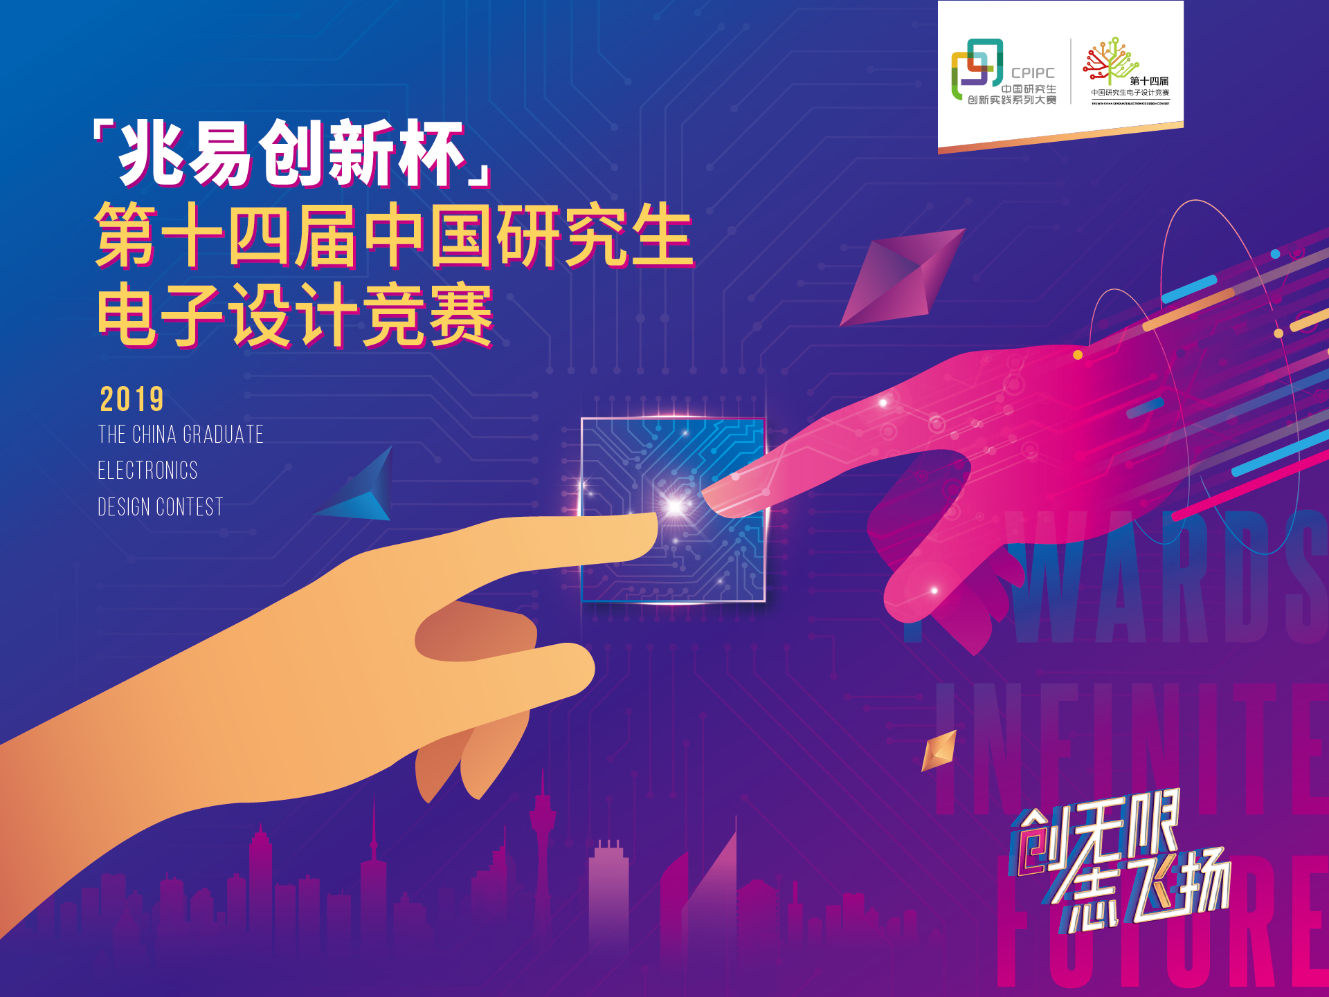
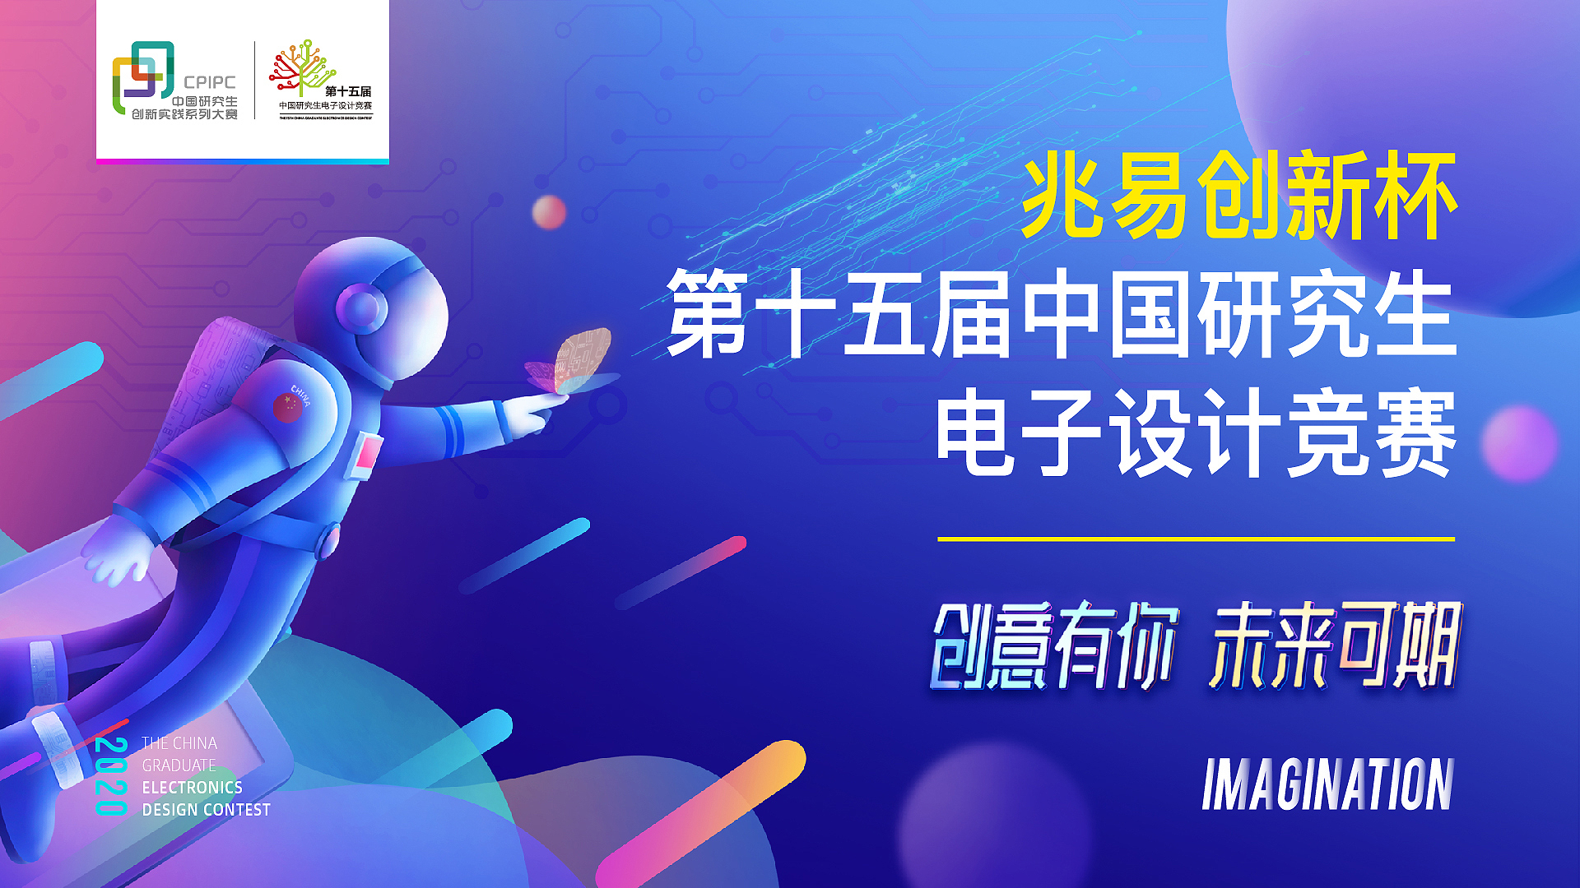

Slide 2
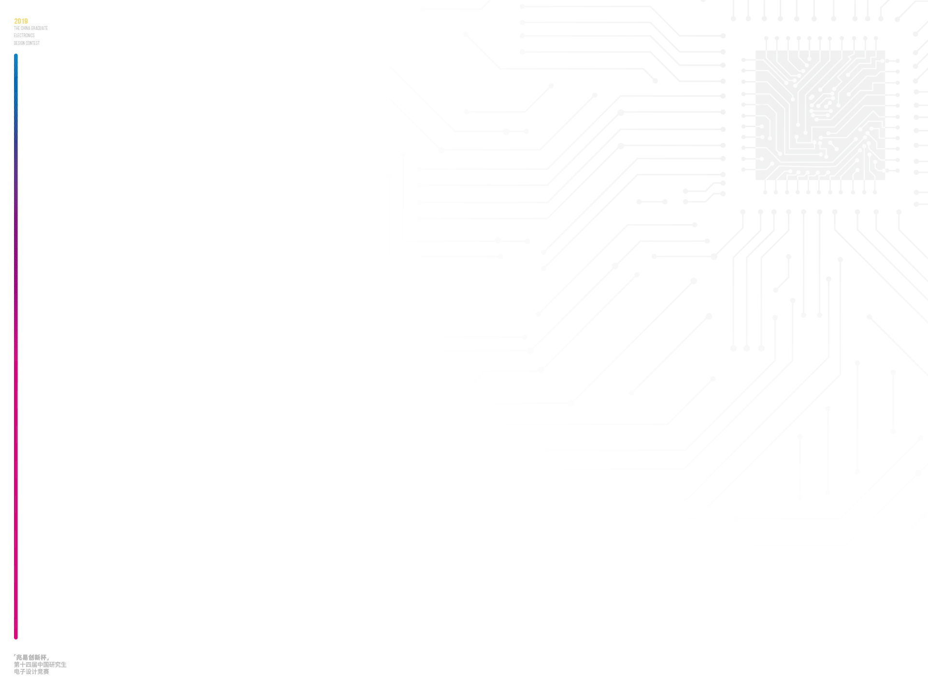
人机协同环境下
基于行为克隆的云基机械臂布料堆叠
参赛单位： | 山东大学控制学院
参赛队伍： | 周が一番強いです
指导老师： | 周风余 宋锐
参赛队员： | 顾潘龙、付天宇、延晓晖
完成时间： | 2020.6.19
Notes:
尊敬的各位领导、老师，大家好，我么们是来自山东大学控制学院的参赛队，我们本次设计的题目是人机协同环境下基于行为克隆的云基机械臂布料堆叠

Slide 3
目录
01
创新点介绍
02
原理分析
03
硬件结构
04
功能演示
Notes:
视频中，我们将从 创新点介绍、原理分析、硬件结构、功能演示四方面对我们的设计展开介绍

Slide 4
01
创新点介绍
Notes:
首先是第一部分 创新点介绍

Slide 5
动态场景下的工作台定位
针对传统手眼视觉系统需要相对固定约束的问题、本设计通过对Apriltag识别与多标签联立误差补偿，结合仿射变换将工作台转为相机坐标系中固定四点，最终获取布料实例与机械臂在工作台平面的绝对位姿。为图像识别任务铺垫了数据基础，减小了固定手眼系统中由相机位置变化所引入的识别误差。可以将相机部署在工作台相机视野可视的任意区域，为布料堆叠后，人机协作的纺织工作提供了便利。
基于Blend Mask的行为克隆
本设计首次将实例分割与行为克隆算法应用在布料识别领域，获取布料坐标信息进行布料抓取，并通过分析人类行为序列获取动作信息，实现简单快捷的学习任务。通过简单的人为操作布料堆叠，能够轻松将堆叠算法部署到实际的工作场景中。
基于强化学习的布料码垛实现
针对传统常规方法设计的机器人作业不能动态地适应非结构化工作环境或场景多变的工作场合问题，本设计基于环境图像数据，利用深度强化学习算法，在马尔可夫过程中引入Q学习策略机制，构建深度策略网络，实现由数据到动作的端到端机器人技能的训练，实现视觉感知角度的上的布料堆叠。
云平台部署算法
针对本地GPU算力缺乏的问题，本设计依托实验室云服务平台完成网络模型训练和图像实例分割以及机器臂控制任务。一方面充分利用云平台带来的算力提升，另一方面云策略也使得实验设备可以跨局域网调试运行，大大简化了实验环境，方便实验过程
Notes:
本次设计围绕纺织工业中布料堆叠工作中存在的三个问题展开：
1、当前布料堆叠工作当中，每次更换布料堆叠方案，都需要人工重新编程机械臂动作，该过程需要耗费大量时间；
2、当前主流布料堆叠方法基于固定位置编码，对布料摆放位置的精度要求较高。
3、当前纺织工业人机协同工作中，需要相机处于不同位置以获取更大的视野。而如果需要相机可以在工作台周边进行移动，则如何在工作台周边固定相机也是很棘手的问题，相机的晃动震动等问题都会对布料位置的识别产生影响。
针对这些问题，本文设计了人机协同环境下基于行为克隆的云基机械臂布料堆叠系统，通过工作台黏贴Apriltag码的方式将工作台区域仿射变换到图像中固定区域，以应对相机的运动旋转带来的视角变化。之后，本文在仿射变换后的图像中进行实例分割，检测布料在工作台上的位置。通过在实例分割获取的实例上求取最小包围框，计算实例的中心点、尺寸和位姿朝向。最后通过深度强化学习方法完成布料的堆叠。并将上述算法部署到云服务器上，以满足算法对高性能GPU的需求。
对于每次更换布料堆叠方式都要重新编程机械臂动作流的问题，本文设计实现了行为克隆算法，在时间流上编码人动作对工作台区域布料位姿变化产生的影响，然后通过在机械臂端对该动作进行解码，完成行为克隆的任务。

Slide 6
02
原理分析
Notes:
第二部分是本设计的原理分析

Slide 7
Notes:
本次设计主要实现两个功能：
1、相机自动识别随机堆叠在桌子上的布料，并自主完成布料的整理和堆叠。
2、通过对人类完成的动作进行行为克隆，操纵机械臂复现人类所完成的动作，并对动作进行存储，以实现机械臂堆叠的自动编程。
对于堆垛系统，相机采集工作台上的图像数据。在检测到Apriltag标签后，输出标签中心点的空间位置，反投影后与设定坐标联立求解获取仿射矩阵，并用此矩阵对整张输入图像进行仿射变换。
之后将图像上传到实验室云服务器，进行实例分割，输出满足条件、可以被抓取的布料实例的位置、尺度、朝向角信息。下载到机械臂端的工控机，通过深度强化学习，完成布料的堆叠。
对于行为克隆部分，本设计将远端相机获取的 行为数据图像经过仿射变换后上传到云服务器，经过实例分割后对行为数据进行编码。
然后系统将行为数据下载到机械臂端工控机，解码后完成行为复现。

Slide 8
03
硬件结构
Notes:
第三部分是本设计的硬件结构部分

Slide 9
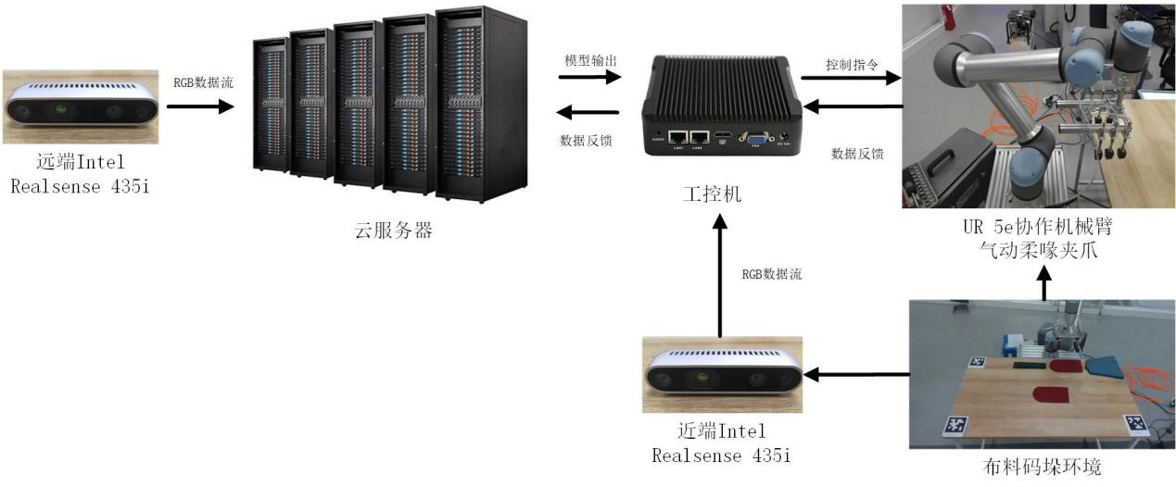
Notes:
本文设计的硬件部分由五部分组成：相机，云平台服务器，机械臂控制计算机、UR5e协作机械臂、气动柔喙夹爪，系统各组件的作用以及数据流向如图所示。
近端相机获取图像后输入到机械臂控制工控机，进行仿射变换后上传数据到云平台端进行实例分割。然后将机械臂需要抓取的实例目标下载到机械臂控制工控机，通过深度强化学习算法完成机械臂的抓取与投放。
远端相机获取操作者的动作，上传到云平台服务器，进行实例分割和行为克隆，向机械臂工控机传输抓取的目标的位置、朝向角度、大小等信息。

Slide 10
04
功能演示
Notes:
第三部分是本设计所实现功能的演示结果

Slide 11
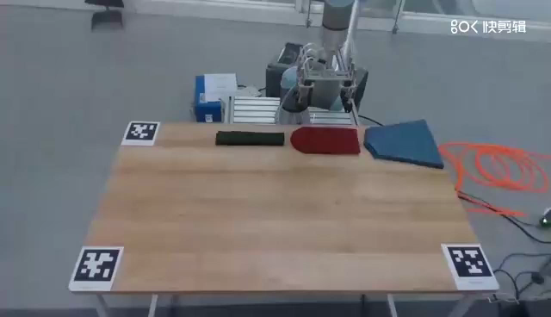
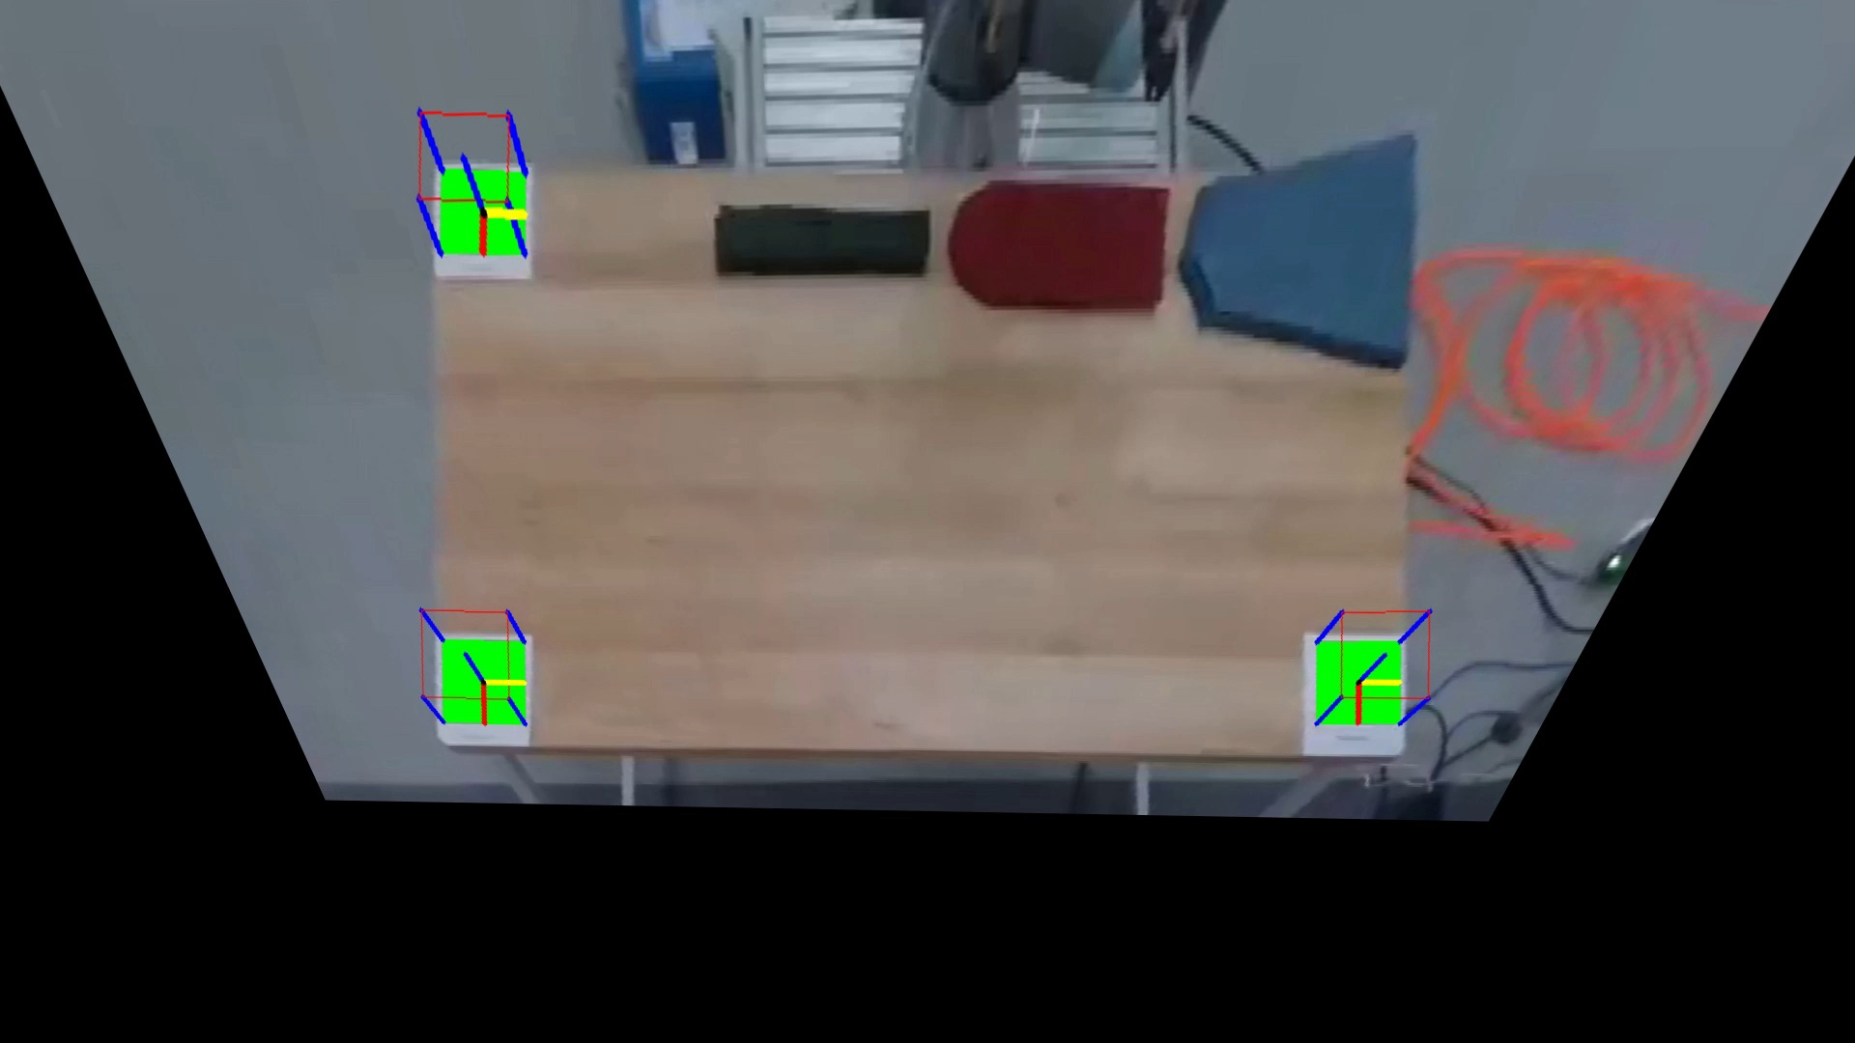
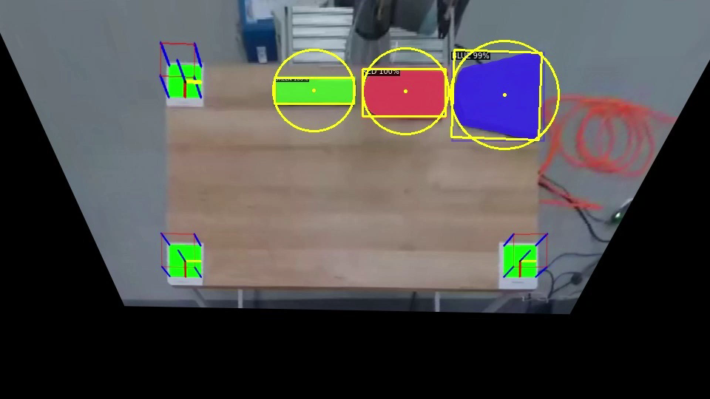
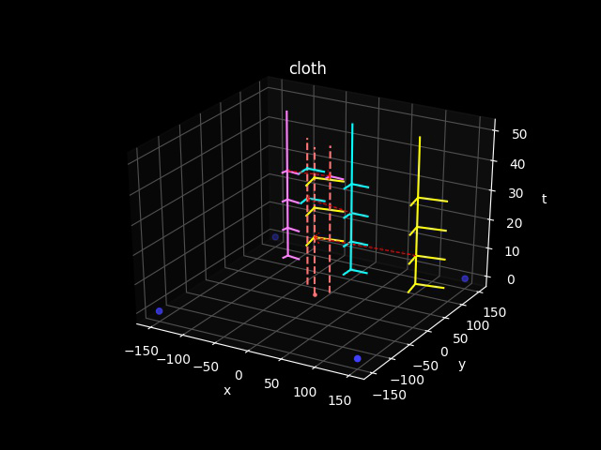
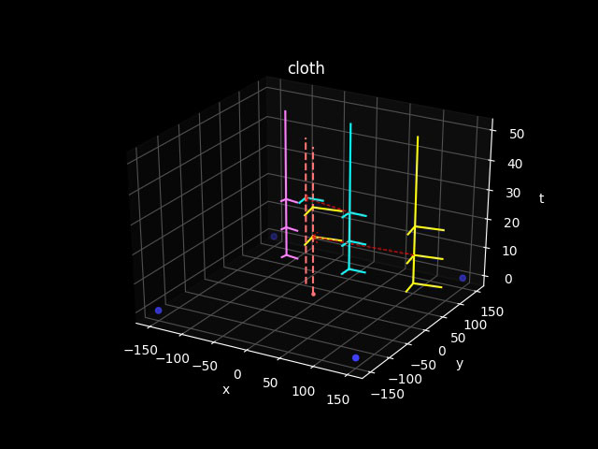
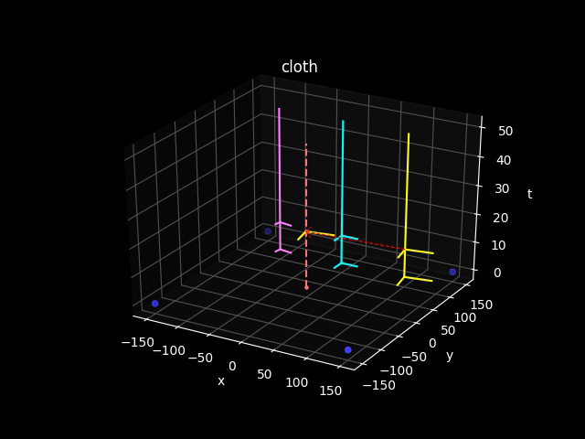
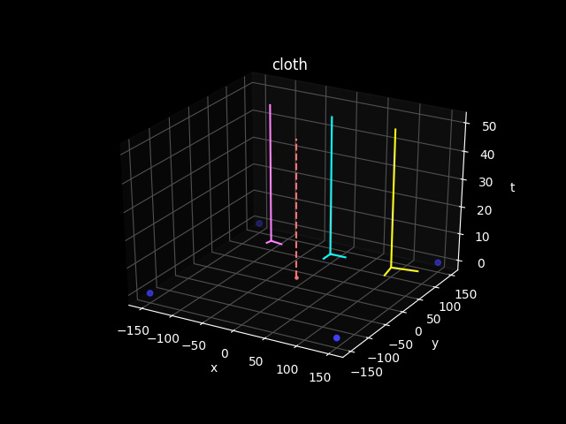
行为克隆-人类行为编码
1X
Notes:
第三部分是行为克隆中的行为编码部分，行为克隆首先要进行人类行为编码。我们依次拾起蓝色，红色，绿色布料进行简单堆叠，在相机视角下，通过记录时间序列下，各种不同布料姿态的先后变换，编码为环境中的语义信息。
演示左上角是图像原视频，右上角是仿射变换后的图像，左下角是实例分割结果和可抓取实例的标注，右下角是行为编码数据，可以看到随着布料的堆叠，行为过程被逐渐编码记录。

Slide 12
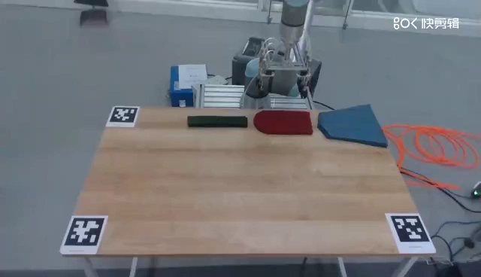

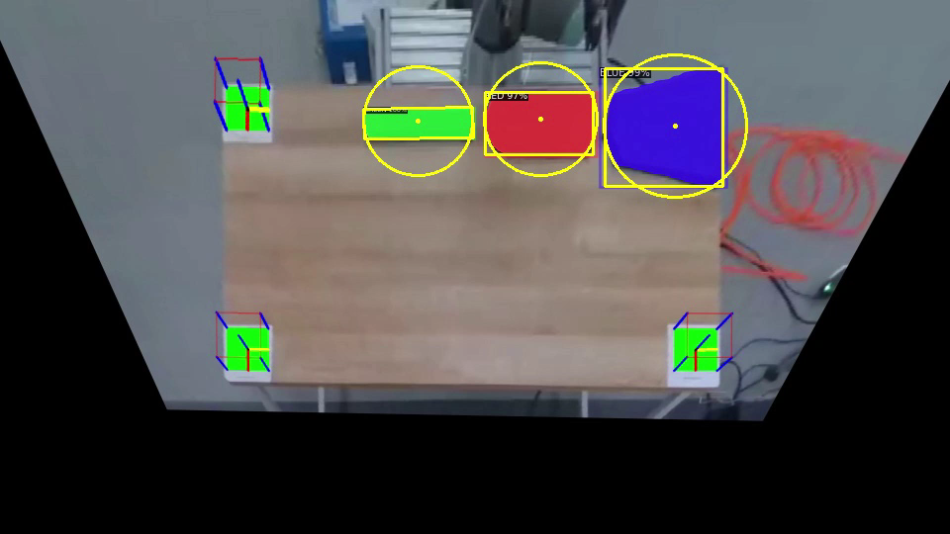
行为克隆-机械臂复现行为编码
Notes:
进一步的，将此编码信息转换为机械臂在时间序列上的动作指令，按照行为编码的时间顺序使机械臂根据人类行为信息，克隆模仿出行为。

Slide 13
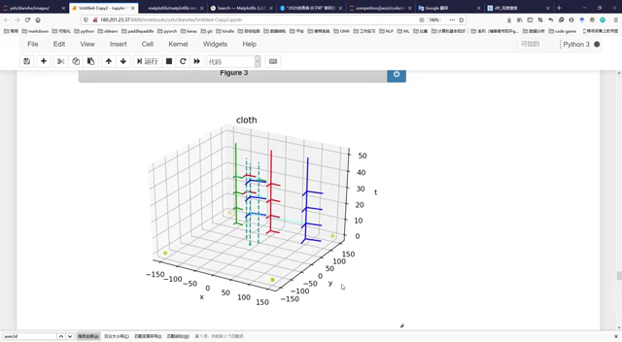
Notes:
行为克隆过程中，编码数据可视化显示如下

Slide 14
谢谢！
Notes:
谢谢老师，本次设计的汇报视频到此结束。

